Slide 1
第5章 循环结构程序设计控制
5.1 为什么需要循环控制
5.2 用while语句实现循环
5.3 用do…while语句实现循环
5.4 用for语句实现循环
5.5 循环的嵌套
5.6 几种循环的比较
5.7 改变循环执行的状态
break语句和continue的使用
5.8 循环程序举例
习题

Slide 2
5.1 为什么需要循环结构
例：输入50个学生的成绩——scanf(“%d”,&score)重复50次
求50个学生成绩之和——
sum=0;{scanf(“%d”,&score)，sum=sum+score; }重复50次
统计全班50个学生的平均成绩
sum=0;{scanf(“%d”,&score)，sum=sum+score; }重复50次
ave_score=sum/50
检查50个学生的成绩有多少个学生及格
n=0；i=1;
while(i<=50)
｛ scanf(“%d”,&score);
if(score>=60)
n=n+1;
i++;
｝
重复50次
循环控制结构是结构化程序设计的基本结构之一。
功能：实现重复的操作，实现循环功能的方法有以下几种：
1、while语句
2、do-while语句
3、for语句

Slide 3
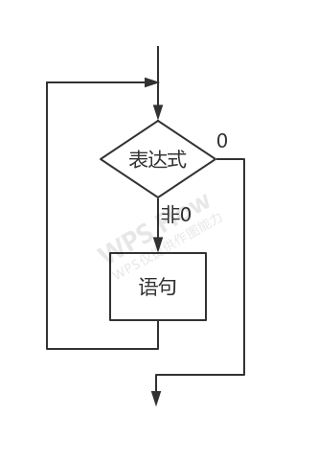
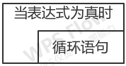
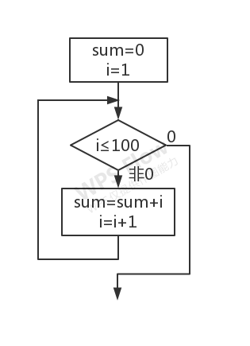
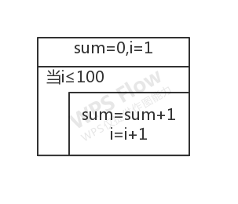
5.2 用while语句实现循环
一般形式：
while(表达式) 语句
说明：①表达式为“非0”时执行“语句”
②“语句”多于一条时用复合语句{ }
③while循环的特点是“先判断后执行”
④不要出现死循环
例：用while求1到100的和
第一步：计算0+1;
第二步：计算（0+1）＋2；
第n步：计算（0＋1＋…＋n-1)+n;
第100步：计算（0＝1＋ …＋99）＋100；
所以只要定义一个变量s，初值为0，则第1次循环加1，第n次循环加n，直到第100次循环加100即可。
伪代码算法：
定义s、n存放累计的和以及循环次数
s=0,n=1;
while (n<=100)
{s=s+n;
n=n+1;}
输出结果s

Slide 4
用while语句实现的程序：
#include “stdio.h”
void main()
{ int s=0,n=1;
while(n<=100)
{ s=s+n;
n=n+1;
}
printf("s=%d\n",s);
}
注：
1、循环体如果包含一个以上的语句，应该用花括号括起来。
2、在循环体中应有使循环趋于结束的语句。

Slide 5
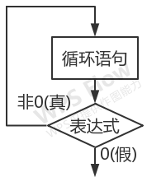
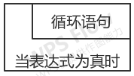
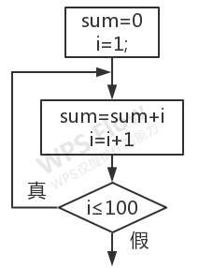
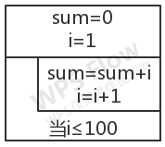
5.3 do-while语句实现循环
一般形式:
do
循环体语句
while(表达式);
直到型循环的说明
①表达式为“非0 ”时执行“语句”
②“语句”多于一条于用{ }
③直到型循环的特点是“先执行后判断 ”
④不要出现死循环
⑤语句结尾有“;”
例：用do while求1到100的和
第一步：计算0+1;
第二步：计算（0+1）＋2；
第n步：计算（0＋1＋…＋n-1)+n;
第100步：计算（0＝1＋ …＋99）＋100；
所以只要定义一个变量s，初值为0，则第1次循环加1，第n次循环加n，直到第100次循环加100即可。
伪代码算法：
定义s、n存放累计的和以及循环次数
s=0,n=1;
do
{s=s+n;
n=n+1;}
while (n<=100);
输出结果s

Slide 6
用while语句实现的程序：
main()
{ int s=0,n=1;
do
{s=s+n;
n=n+1;
}
while(n<=100);
printf("s=%d\n",s);
}

Slide 7
while与do-while比较
while与do-while在处理同一问题时，如果循环体及循环条件一样时，一般情况下，结果也一样。只当循环条件一开始就为假时，结果不一样。
#include “stdio.h”
void main()
{ int s=0,n=1;
while(n<=100)
{s=s+n;n=n+1;}
printf("s=%d\n",s);
}
如初值s=0,n=101
执行结果：
n=101,s=0
#include “stdio.h”
void main()
{ int s=0,n=1;
do
{s=s+n;n=n+1;}
while(n<=100);
printf("s=%d\n",s);
}
如初值s=0,n=101
执行结果：n=102,s=101

Slide 8
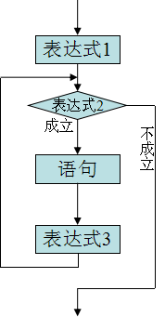
5.4 for语句实现循环
一般形式：
for(表达式1；表达式2；表达式3) 语句
for 语句的执行过程是：
第一步执行表达式1；
第二步执行表达式2；
第三步当表达式2为非零时执行循环体的语句和表达式3；
重复第二步、三步直到条件不成立结束循环。
for (i=1,sum=0;i<=100;i++)
sum=sum+i;
等价于：
i=1;sum=0;
while(i<=100)
{
sum=sum+i;
i++;
}
编程：⑴求100+99+…+1的结果并输出。
⑵从键盘输入n，计算1+2+…+n的结果并输出。

Slide 9
for语句格式说明
① 可省略表达式1，此时一般在for语句之外赋初值,“;”不能省略。
表达式1；
for（；表达式2；表达式3）语句
② 表达式2省略时,认为条件始终为真
for(表达式1；；表达式3）语句
相当于：表达式1；
while(1)
{语句；表达式3;}
③表达式3省略时一般在循环体中有改变循环变量的语句。“;”不能省略
for(表达式1；表达式2；)
{语句；表达式3；}
④表达式1、3 同时省略，“;”不能省略。
for(;表达式2;）语句
相当于： while(表达式2)
⑤三个表达式都省略
for(；；) 相当于while(1)
⑥ 表达式1、表达式3都可以是逗号(,)表达式，并可以是与循环变量无关的任意表达式。
for(i=0,j=100;i<=j;i++,j--,k+=i+j) ;
⑦表达式2一般为关系表达式或逻辑表达式，也可以是字符表达式和数值表达式，只要其值为非0 就执行循环体。

Slide 10
5.5循环的嵌套
一个循环语句的循环体内包含另一个完整的循环语句，称为循环的嵌套。while语句、do-while语句和for语句都可以互相嵌套、多层嵌套。
1、while(表达式）
{ 循环体 }
2、do
{ 循环体 }
while(表达式);
3、for(表达式1；表达式2；表达式3）
{ 循环体 }

Slide 11
练习：
算法分析：
输出共9行，行号变量为n，从1到9，为外循环；
内循环输出本行中各个元素
第一行执行输出1次，输出1
第二行执行输出2次，第1次输出1，第二次输出2
第n行执行输出n次，第1次输出1，第二次输出2，‥‥，第n次输出n。
所以内循环变量m，执行输出操作，从1到n次，
每次输出结果是内循环变量m的值。
例：输出下列图形：
1
1 2
1 2 3
1 2 3 4
1 2 3 4 5
1 2 3 4 5 6
1 2 3 4 5 6 7
1 2 3 4 5 6 7 8
1 2 3 4 5 6 7 8 9

Slide 12
程序代码
#include <stdio.h>
void main()
{int m,n;
for (n=1;n<=9;n++)
{for (m=1;m<=n;m++)
printf("%4d",m);
printf("\n");
}
}
伪代码算法；
定义m,n;
for (n=1;n<=9;n++)
{for (m=1;m<=n;m++)
printf(“%4d”,m);
printf(“\n”);
}

Slide 13
练习：
判定一个数是否是素数
#include "stdio.h"
void main()
{int n,m,flag=0;
scanf("%d",&n);
for (m=2;m<n;m++)
if (n%m==0)
flag=1;
if (flag)
printf("%d:不是一个素数\n",n);
else ("%d:是一个素数\n",n);
}

Slide 14
5.6 几种循环的比较
1、3种循环都可以处理同一个问题，一般情况下可以互相代替
2、在while循环和do…while循环中，只在while后面的括号内指定循环条件，因此在循环体中应该包含使循环趋于结束的语句。
for循环中一般表达式3中包含循环趋于结束的操作。可以替代while循环。
3、用while和do…while循环时初始化应在语句之前完成，
for语句是在表达式1中完成。
4、break语句用于while语句、 do-while语句和for语句中，可以跳出循环。(break还用于switch)
continue语句可以结束本次循环。

Slide 15
5.7改变循环执行的状态
5.7.1、用break语句提前终止循环
一般形式： break;
功能：出现在switch和while、do-while及 for语句中，在循环体中起到提前结束循环的作用。一般与if语句配合使用。
例：学校组织捐款，全校1000人，计划捐款100000元，统计捐款人数及平均捐款额
#include <stdio.h>
#define SUM 100000
void main()
{ float amount,aver,total; int i=1;
for(i=1,total=0;i<=1000;i++)
{ printf(“输入捐款数额\n”);
scanf(“%f”,&amount);
total=total+amount;
if(total>=SUM)break;
}
printf("i=%d,sum=%d\n",i,sum);
}

Slide 16
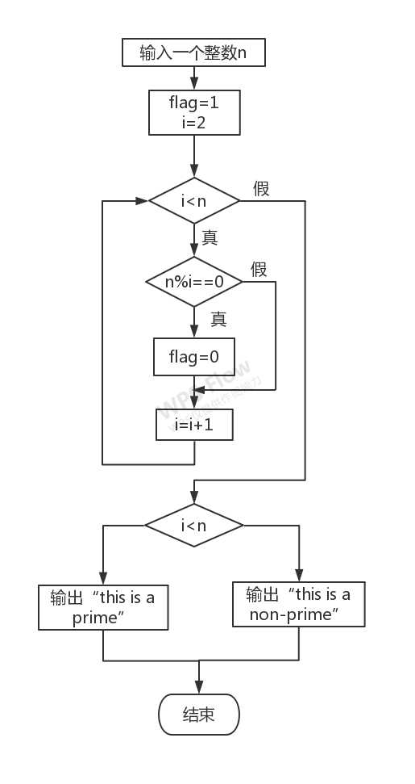
例：判断一个大于1的整数n是否是素数。
素数：一个足够大的整数，除了1和自身外不能被其它数整除。这个数就是素数。
算法：判定n是否是素数，设定一个循环变量i（从2~n-1变化 ），设一个变量flag=1,用n除以i，如果被整除flag=0。循环结束后，如果flag为真，则n为素数。
#include <stdio.h>
int main()
{
int n,i,flag;
printf("input n \n");
scanf("%d",&n);
flag=1;
for(i=2;i<n;i++)
{
if(n%i==0)
flag=0;
}
if(flag)
printf("%d is prime\n",n);
else printf("%d is non-prime\n",n);
}

Slide 17
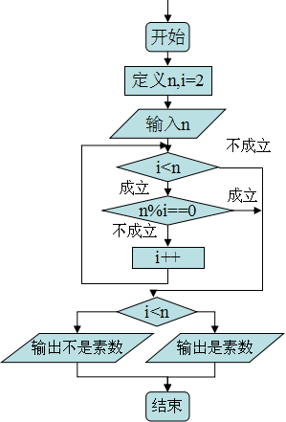
例：判断一个大于1的整数n是否是素数。改进
如果n不能被2到n-1中的任何数整除n为素数
循环让n除以i，i分别等于2 到n-1
如果n不是素数，则2到n-1中至少存在一个数可以整除n，当i等于第一个这种数时，则提前结束循环，此时i小于n。
如果n是素数，则经过2到n-1之间的除法运算，没有余数为0的情况，循环由于不满足条件i小于等于n而结束。
伪代码算法：
定义n,i;
输入数n;
for (i=2;i<n;i++)
if (n%i==0) break;
if (i<n) 输出n不是素数
else 输出n为素数。

Slide 18
代码：
#include <stdio.h>
void main()
{ int n,i;
scanf(“%d”,&n);
for (i=2;i<n;i++)
if (n%i==0) break;
if (i<n) printf(“%d 不是素数\n”,n);
else printf(“%d 是素数\n”,n);
}

Slide 19
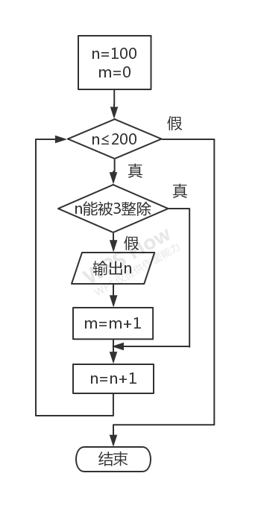
5.7.2、用continue语句提前结束本次循环
一般形式： continue;
功能：出现在循环语句中(while、do-while及 for语句中)，在循环体中起到结束本次循环的作用，跳过循环体中continue语句后面尚未执行的语句，接着进行条件判断。一般与if语句配合使用。
例：统计100~200之间不能被3整除的数的个数并输出这些数。
算法分析：
当n=100时，输出100，计数加1；
当n=101时，输出101，计数加1；
当n=102时，不输出，不计数；
当n=103时，输出4，计数加1；

Slide 20
实现代码：
#include “stdio.h”
void main()
{ int n,s;
for (n=200,m=0;n<=300;n++)
{if (n%3==0) continue;
printf(“%6d\t”,n);
m++;
if (s%6==0) printf(“\n”);
}
pritnf(“\ntotal:%d\n”,m);
}

Slide 21
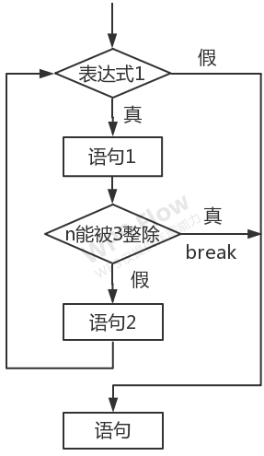
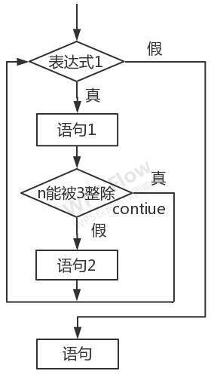
5.7.3、break语句和continue语句的区别
break语句提前结束所在循环语句的循环；
continue语句结束所在循环语句中后边语句的执行，进入下一次循环体语句的执行判断
while(表达式1)
{
语句1
if(表达式2)break;
语句2
}
while(表达式1)
{
语句1
if(表达式2)contiune
语句2
}

Slide 22

5.8 程序举例
例5.7：
分析：设定pi，s，n; t=s/n，其中s为符号，1/n为中间项，n每次增2。
算法：
s1：定义变量并赋初值。
pi=0,s=1,n=1.0,t=1
s2：判断t 的绝对值>10⁻⁶？
真：把此项加到和上：pi+=t
求下一项的符号：s=-s
求下一项的值，n+=2,t=s/n
重复s2。
假：pi=pi*4
s3： 输出结果。
#include "stdio.h "
#include "math.h"
main()
{ int s; double n,t,pi;
t=1;pi=0;n=1.0;s=1;
while((fabs(t))>1e-6)
{ pi+=t;
n+=2;
s=-s;
t=s/n;
}
pi=pi*4;
printf("pi=%10.6f\n",pi);
}
t=1,pi=0;n=1, s=1
当|t|≥10⁻⁶
 | pi=pi+t
 | n=n+2
 | s=-s
 | t=s/n
pi=pi*4
输出pi

Slide 23
例5.8求Fibonacci数列前40个数
该数列的特点：第1、2两个数为1，从每三个数开始，该数是其前面两个数之和。
f₁=1,f₂=1,f_{n}=f_{n-1}+f_{n-2} (n>=3)
1，1，2， 3， 5， 8，13，21，34……
f₁ f₂ f₁ f₂ f₁ f₂ f₁ f₂ f₁
f₁+ f₂ ,f₁+f_{2,}f₂+f_{1,}f₂+f₁
main()
{ long int f1=1,f2=1;
int i;
for(i=1;i<=20;i++)
{printf("%12ld%12ld",f1,f2);
if(i%2==0) printf("\n");
f1=f1+f2; f2=f2+f1;
} }
算法:
s1：定义三个整型变量
f₁ 、f₂ 、 i，
并为f₁ 、f₂赋初值1
s2：判断项数i<=20
s3：输出f₁ ，f₂
i%2==0，输出‘\n’
f₁ =f₁+ f₂ , f₂ = f₂ + f₁
f1=1,f2=1
for i=1 to 20
 | 输出f1、f2
 | f1=f1+f2 f2=f2+f1

Slide 24
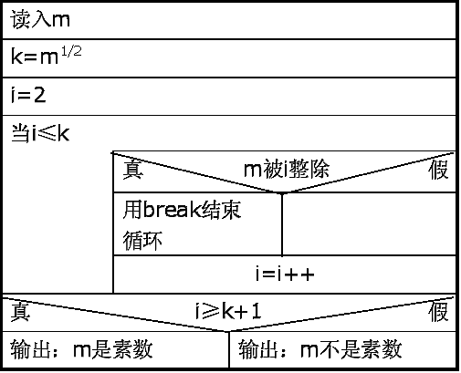
例5.9判断m是否是素数
分析：某数m如果能被i=2～m^{1/2} (或m-1)中任何一个整数整除,则不是素数。如果某数i能整除m，则结束判断。(k= m^{1/2})
for(i=2;i<=k;i++) if(m%i==0)break;
循环结束时i有两种值：
1、i为2～k之间某一值
2、i=k+1
最后根据i的值输出m是否是素数。
#include "math.h"
main()
{ int m,i,k; k=sqrt(m);
scanf("%d",&m);
for(i=2;i<=k;i++)
if(m%i==0) break;
if(i>=k+1)
printf("%d is prime nmuber\n",m);
else printf("%d is not a prime number\n",m);
}

Slide 25
5.10 求2～200间的全部素数
m从2变到200
for循环嵌套
for(m=2,m<=200,m++)
#include "math.h"
main()
{ int m,i,k,n=0;
for(m=2;m<=200;m+=1)
{ k=sqrt(m);
for(i=2;i<=k;i++)
if(m%i==0) break;
if(i>=k+1)
{printf(" %d",m);
n+=1;
}
if(n%10==0) printf("\n");
}
printf("\n");
}

Slide 26
5.11 译密码：输入一行字符，输出相应的密码
规律: A┈V,a┈v变成其后的第4个字母。例：A->E，┈，W->A,X->B,Y->C,Z->D,非字母字符不变。
算法：
s1: 输入一行字符(以‘\n’结束)分别送给字符变量c
s2： 判断c是否在“Ａ～V”或“a～v”之间，
在：c+=4;
不在：判断c是否在“W～Z”或“w～z”之间，在：c=c+4-26
输出c
#include "stdio.h"
main()
{ char c;
while((c=getchar())!='\n')
{ if((c>='a'&&c<'w')||(c>='A'&&c<'W'))
c+=4;
if((c>='w'&&c<='z')||(c>='W'&&c<='Z'))
c=c+4-26;
printf("%c",c);
} }

Slide 27
上机实验
第5章P137
上机作业：
括号内任选其一：
3、4、(5、6、7)、(8、9)、(11、12)、(13、14、15)题
编程：
1、将从键盘上读入的整数以逆序形式输出。
2、模拟整数输入：
从键盘上输入一组数字字符，将这组数字字符转为十进制整数。
3、求X的Y次方的最后三位数（其中X,Y是整数）。
4、判断阶乘尾数零的个数。例：10！=3628800 二个0
5、求文件中所有整数之和。

Slide 28
建立学生信息管理系统的主菜单：
主菜单
=============================
        1、输入学生信息
        2、按学号查询
        3、按姓名查询
        4、打印输出
        0、退出
=============================
        请输入选择：0~4
说明：
  如输入选择1，则显示“请输入学生信息”
  如输入选择2，则显示请输入查询的学生学号
  如输入选择3，则显示请输入查询的学生姓名
  如输入选择4，则显示正在打印，请稍后
  如输入其他，则提示输入错误，请重新输入
  重新回到主菜单
  如输入选择0，提示是否确认退出，确认则退出,显示谢谢使用

Slide 29
程序：
#include "stdio.h"
void main( )
{ int n;
do
{printf(" 主菜单 \n");
printf("----------------\n");
printf("----------------\n");
printf("1.输入学生成绩\n");
printf(“2.按学号查询学生成绩\n");
printf(“ 3.按姓名查询学生成绩\n");
printf(“4.打印输出成绩\n");
printf("0.退出系统\n");
printf("----------------\n");
printf("----------------\n");
printf(“请选择0~4\n");
scanf("%d",&n);
switch (n)
{case 0 :printf(“是否确认退出？\n");break;
case 1 :printf("请输入\n");break;
case 2 :printf("请输入查找学生学号\n");break;
case 3 :printf(“请输入查找学生姓名\n");break;
case 4 :printf("正在输出\n");break;
default :printf("输入错误，请重新输入\n");
}
}while (n!=0);
}

Slide 30
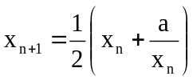

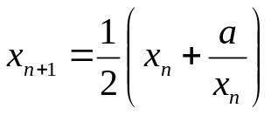
练习
6.11用迭代法求 求平方根的迭代公式为： 要求前后两次求出的x的差的绝对值小于10⁻⁵
#include <stdio.h>
#include <math.h>
void main()
{ float a,xn0,xn1;
printf("请输入一个正数：\n");
scanf("%f",&a);
xn0=a/2;
xn1=(xn0+a/xn0)/2;
do
{ xn0=xn1;
xn1=(xn0+a/xn1)/2;
} while(fabs(xn0-xn1)>=1e-6);
printf("%5.2f的平方根=%8.5f\n",a,xn1);
}
算法：
1、设定一个x的初值x₀
2、用以上公式求出x的下一个值x₁
3、再用x₁代入公式右侧x_{n},求出x的下一个值x₂
4、如此继续，直到前后两次求出的x值满足差值＜10⁻⁵

Slide 31


练习
用牛顿迭代法求方程2x³-4x²+3x-6=0在1.5附近的根
=>
#include <stdio.h>
#include <math.h>
void main()
{
float x1,x0,f,f1;
x=1.5;
do
{
x0=x1;
f=((2*x0-4)*x0+3)*x0-6;
f1=(6*x0-8)*x0+3;
x1=x0-f/f1;
}
while(fabs(x1-x0)>=1e-5);
printf("方程的根=%6.2f\n",x1);
}
算法：
1、x₀=1.5
2、按迭代公式，求出x₁的值
3、求出x₁-x_{0，}如果＜10⁻⁵
运算结束，x₁就是所求的根。
否则x₁赋值给x0,执行第2步

Slide 32
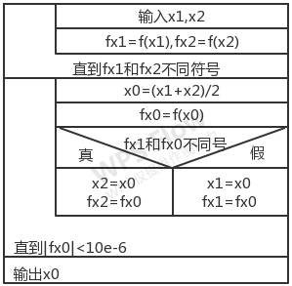
练习
5.13用二分法求方程2x3-4x2+3x-6=0在（-10，10）附近的根
#include <stdio.h>
#include <math.h>
void main()
{ float x0,x1,x2,fx0,fx1,fx2;
do
{ printf("请输入x1,x2的值:\n");
scanf("%f %f",&x1,&x2);
fx1=x1*((2*x1-4)*x1+3)-6;
fx2=x2*((2*x2-4)*x2+3)-6;
} while(fx1*fx2>0);
do { x0=(x1+x2)/2;
fx0=x0*((2*x0-4)*x0+3)-6;
if((fx0*fx1)<0)
{ x2=x0;
fx2=fx0; }
else
{ x1=x0;
fx1=fx0; }
}while (fabs(fx0)>=1e-5);
printf("方程的根=%6.2f\n",x0);
}

Slide 33
练习
将整数文件中的数读出
#include <stdio.h>
#include <stdlib.h>
void main()
{
int a,j=0;
FILE *fp;
if((fp=fopen("intedate.txt","r"))==NULL)
{
printf("打开文件失败\n");
getchar();
exit(1);
}
while(!feof(fp))
{
fscanf(fp,"%d",&a);
printf("%6d",a);
if(++j%5==0) putchar('\n');
}
putchar('\n');
fclose(fp);
}

